Slide 1
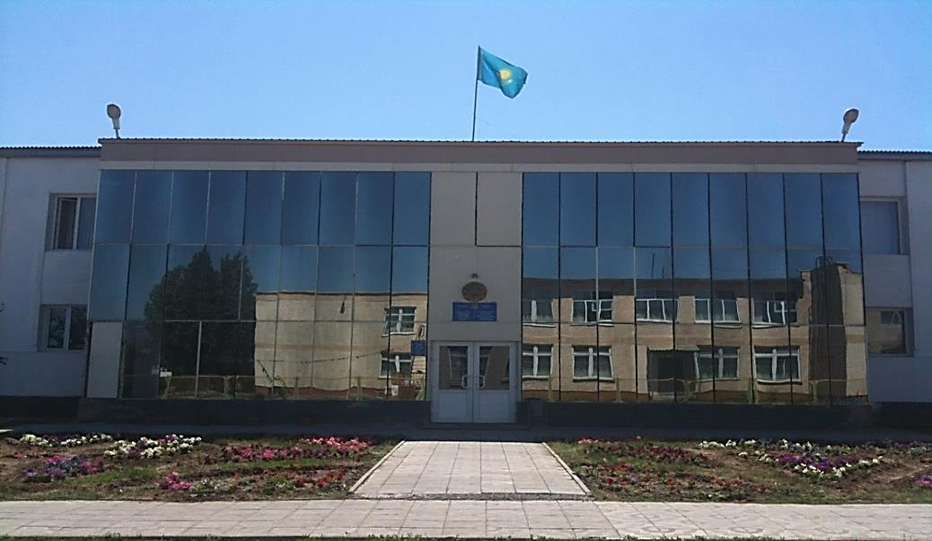
Гражданский Бюджет план
поселок Атамекен
на 2026-2028 годы

Slide 2
Уважаемые читатели!
Вашему вниманию представлен Гражданский бюджет поселка Атамекен на 2026 ─ 2028 годы, который содержит информацию об основных показателях, параметрах его формирования и направлениях расходования бюджетных средств.
Данный документ включает следующие разделы:
- основные показатели социально-экономического развития поселка;
- поступления и расходы бюджета Государственного Учреждения «Аппарат акима поселка Атамекен».
Гражданский бюджет формируется согласно Бюджетного Кодекса Республики Казахстан (Кодекс от 15 марта 2025 года № 171-VIII) Согласно статье 39 этого Кодекса, Министерство финансов устанавливает Правила для подготовки гражданского бюджета в соответствии с Приказом Министра финансов Республики Казахстан от 21 мая 2025 года № 244, прогнозом социально-экономического развития поселка Атамекен на 2026 - 2028 годы и утвержден решением Павлодарского городского маслихата от 22 декабря 2025 года № 293/36.

Slide 3
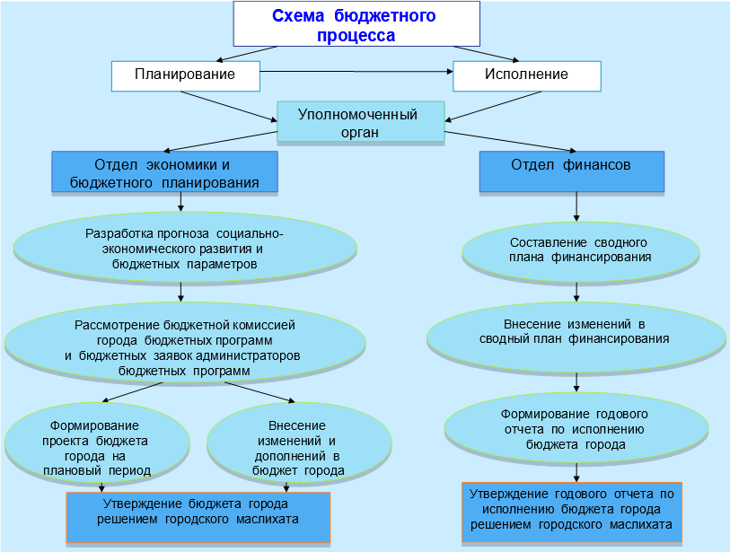

Slide 4
Основанием для исполнения бюджета являются следующие документы
Начи-нается 1 января
Завер-шается 31 декабря
ИСПОЛНЕНИЕ БЮДЖЕТА
Бюджетный кодекс
Закон о республиканском бюджете и решение маслихата о местном бюджете
Постановления Правительства РК или акимата о реализации закона о республиканском бюджете или решения маслихата о местном бюджете
Соглашения о результатах по целевым трансфертам
Сводный план финансирования по обязательствам, сводный план поступлений и финансирования по платежам
Планы финансирования по обязательствам и платежам администраторов бюджетных программ
Индивидуальные планы финансирования по обязательствам и платежам государственных учреждений
Нормативно-правовые акты, определяющие порядок исполнения бюджета в соответствии с Бюджетным кодексом

Slide 5
Бюджет поселка Атамекен
Доходы
Годовой объем поступлений в бюджет поселка на 2026-2028 годы составляет 762 808,0тыс. тенге, в том числе налоговое поступление – 62 704,0 тыс. тенге, неналоговые поступления -453,0 тыс. тенге поступления от продажи основного капитала 1 548,0 тыс. тенге, а так же субвенции и трансферты из городского бюджета – 698 103тыс.тенге.

Slide 6
Расходы
Расходы бюджета поселка на 2026 год планируются в объеме 767 250,0 тыс. тенге.
По программе 124 001 000 «Услуги по обеспечению деятельности акима города районного значения, села поселка, сельского округа» на сумму 167 977,0 тыс. тенге;
124 006 000 «Поддержка культурно-досуговой работы на местном уровне» на сумму 83 738,0 тыс. тенге; 124 007 000 «Организация сохранения государственного жилищного фонда города районного значения, села, поселка, сельского округа» на сумму 10 696тыс. тенге;
124 008 000 «Освещение улиц населенных пунктов» на сумму 165 011,0 тыс. тенге;
124 009 000 «Обеспечение санитарии населенных пунктов» на сумму 59 736,0 тыс. тенге;
124 010 000 «Содержание мест захоронений и погребение безродных» на сумму 3 024,0 тыс. тенге;
124 011 000 «Благоустройство и озеленение населенных пунктов» на сумму 39 671 ,0 тыс. тенге;
124 013 000 «Обеспечение функционирования автомобильных дорог в городах районного значения, поселках, селах, сельских округах» на сумму 60 483,0тыс. тенге ;
124028000 «Проведение физкультурно-оздоровительных и спортивных мероприятий на местном уровне» на сумму 68 839,0 тыс. тенге;
124 022 000 «Капитальные расходы государственного органа» на сумму 4 764,0 тыс. тенге.
124 045 000 «Капитальный и средний ремонт автомобильных дорог в городах районного значения, селах, поселках, сельских округах» на сумму 103 307,0 тыс. тенге;
124 048 000 «Возврат неиспользованных (недоиспользованных) целевых трансфертов» -4,0 тыс. тенге.

Slide 7
№ п/п | 2026 год | 2027 год | 2028 год
Доходы | 762 808 | 522 564 | 538 513
Налоговые поступления | 62 704 | 43 851 | 44 363
Подоходный налог | 22 134 | 18 976 | 19 925
Налоги на собственность | 38 217 | 23 364 | 22 927
Налоги на имущество | 1 752 | 2260 | 2373
Земельный налог | 392 | 2642 | 2774
Налог на транспортные средства | 36 073 | 18 462 | 17 780
Поступления от использования природных и других ресурсов | 2 353 | 1511 | 1511
Неналоговые поступления, доходы от аренды имущества | 453 | 621 | 652
Поступления от продажи основного капитала | 1548
Целевые трансферты | 242 456 | 0 | 0
Субвенции из городского бюджета | 455 647 | 478 092 | 493 498

Slide 8
Расходы бюджета поселка Атамекен
Наименование | 2026 год | 2027 год | 2028 год
2. Затраты | 767 250 | 522 564 | 538 513
Государственные услуги общего характера | 172 741 | 120 722 | 122 233
Представительные, исполнительные и другие органы, выполняющие общие функции государственного управления | 172 741 | 120 722 | 122 233
Аппарат акима города районного значения, села, поселка, сельского округа | 167 977 | 120 722 | 122 233
Услуги по обеспечению деятельности акима города районного значения, села, поселка, сельского округа | 167 977 | 120 722 | 122 233
Капитальные расходы государственного органа | 4 764 | 0 | 0
Жилищно- коммунальное хозяйство | 278 138 | 194 204 | 194 204
Организация сохранения государственного жилищного фонда города районного значения, села, поселка, сельского округа | 10 696 | 11 231 | 11 792

Slide 9
Благоустройство населенных пунктов | 267442 | 197 263 | 179 798
Освещение улиц населенных пунктов | 165 011 | 102 200 | 107 309
Обеспечение санитарии населенных пунктов | 59 736 | 52 368 | 54 984
Содержание мест захоронений и погребение безродных | 3 024 | 3 024 | 0
Благоустройство и озеленение населенных пунктов | 39 671 | 39 671 | 17 505
Культура, спорт, туризм и информационное пространство | 152 577,0 | 149 850 | 151 691
Деятельность в области культуры | 83 738 | 83 738 | 84 187
Аппарат акима города районного значения, села, поселка, сельского округа | 83 738 | 83 738 | 84 187
Поддержка культурно-досуговой работы на местном уровне | 83 738 | 83 738 | 84 187
Спорт | 68 839 | 66 112 | 67 504
Аппарат акима города районного значения, села, поселка, сельского округа | 68 839 | 66 112 | 67 504
Проведение физкультурно-оздоровительных и спортивных мероприятий на местном уровне | 68 839 | 66 112 | 67 504

Slide 10
Транспорт и коммуникации | 163 790 | 156 590 | 55 947
Автомобильный транспорт | 163 790 | 156 590 | 55 947
Аппарат акима города районного значения, села, поселка, сельского округа | 163 790 | 156 590 | 55 947
Обеспечение функционирования автомобильных дорог в городах районного значения, селах, поселках, сельских округах | 60 483 | 53 283 | 55 947
Капитальный и средний ремонт автомобильных дорог в городах районного значения, селах, поселках, сельских округах | 103 307 | 103 307 | 0
Строительство и реконструкция автомобильных дорог в городах районного значения, селах, поселках, сельских округах | 0
Возврат неиспользованных (недоиспользованных целевых трансфертов)» на сумму | 4
Дефицит (профицит) бюджета Остатки бюджетных средств | -4442

Slide 11
Основные направления расходования средств бюджета поселка Атамекен на 2026 год

